Slide 1
Île de Ré
Considérations et préconisations en vue d’optimiser le Schéma Directeur Cyclable de l’île de Ré
UNE AMBITION DURABLE
POUR NOTRE ÎLE

Slide 2
Rappel des objectifs chiffrés du SDC 2023-2030
21,5 kms de « pistes du quotidien » (pour un budget de 7 m€)
14 kms de revêtement à remplacer
13 traversées de routes départementales
4.200 stationnements sécurisés
Pour un budget total de 15,8 m€
L’existant : 138 kms de pistes cyclables et itinéraires partagés.

Slide 3
Qu’en pense Ré-Avenir ?
Le Schéma Directeur Cyclable 2023-2030 est exhaustif et globalement satisfaisant
Validé le 15 décembre 2022 en Conseil Communautaire
Détaillé et bien documenté, aboutissement d’un travail de 8 mois en partenariat avec le CCC
Il identifie 7 objectifs et 28 actions pour que le vélo devienne une alternative majeure aux déplacements motorisés.
Ré-Avenir met l’accent sur 2 axes prioritaires :
A) La sécurisation de l’usage du vélo sur le réseau existant
B) L’extension du réseau actuel

Slide 4
Les priorités de Ré-Avenir
A) La sécurisation de l’usage du vélo sur le réseau existant
1) Clarifier le statut des voies afin de mettre en place une signalétique sécurisante.

Slide 5
1 - Pistes cyclables
C113 et C114
B22a et B40
Définition :
Selon le code de la route, ce sont des « chaussées exclusivement réservées aux cycles à deux ou trois roues et aux engins de déplacement personnel motorisés » conduits par des usagers de plus de 8 ans.
Commentaires :
Le vélo y est totalement « prioritaire ».
On parle de voies express, protégées, sécurisées, avec une signalétique dédiée.
Le revêtement doit être spécifique, non calcaire, et adapté à un roulage confortable.

Slide 6
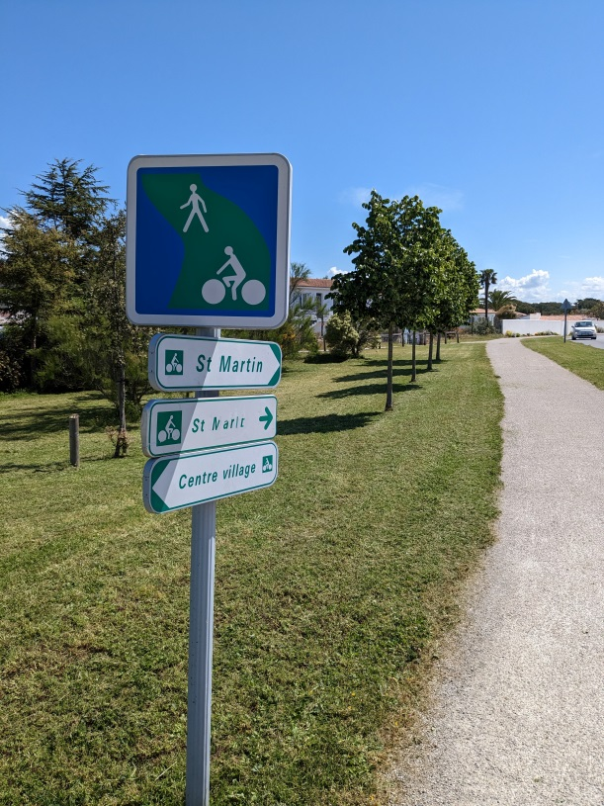
2 - Voies Vertes
C115 et C116
Définition
Une voie verte est une route exclusivement réservée à la circulation des véhicules non motorisés, des piétons et des cavaliers. On peut s’y satisfaire d’un revêtement calcaire.
La vitesse des cyclistes ne peut pas y dépasser 20 km/h et le piéton y est prioritaire. Une voie verte est surtout dédiée à la balade et au tourisme.
Commentaires
La voie verte est, par définition, bi-directionnelle. Elle a une largeur en milieu urbain de 3 à 5 m selon la fréquentation attendue, de 2,5 à 3 m en section rurale.

Slide 7
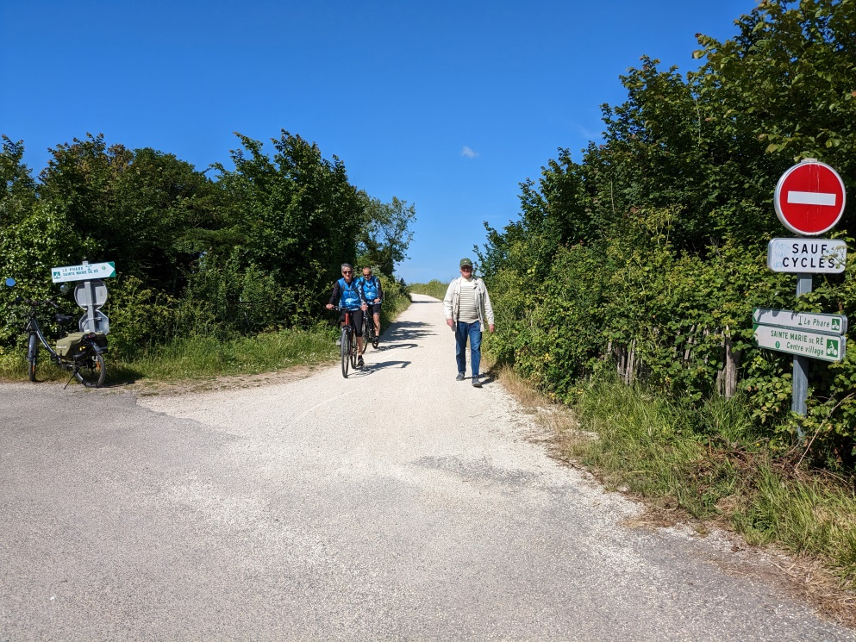
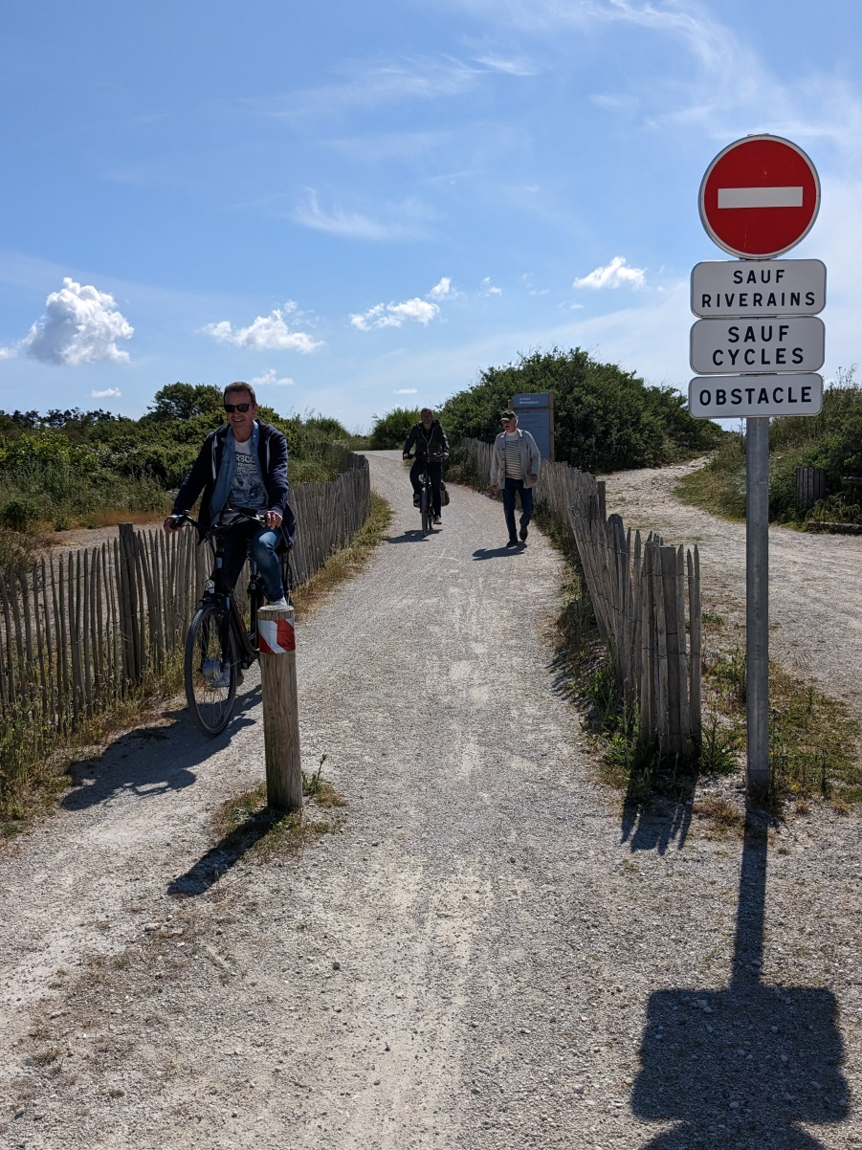
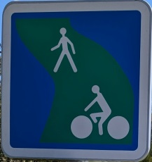
2 - (suite) Pistes cyclables / voies vertes
Proposition
De Sainte-Marie à Rivedoux :
itinéraire touristique,
très jolie balade pour les piétons et les cyclistes, à vitesse limitée,
revêtement calcaire

Slide 8
2 - (suite) Pistes cyclables / voies vertes
Préconisation 1 : Bien différencier la signalétique pistes cyclables / voies vertes. (Action 7).
Préconisation 2 : Parfaire, voire refaire, le revêtement des pistes cyclables afin de permettre aux cyclistes un roulage rapide en toute sécurité. Pourquoi ne pas créer partout où ce serait possible des espaces d'arrêt dédiés aux vélos, en bordure des pistes ? (Action 3).

Slide 9
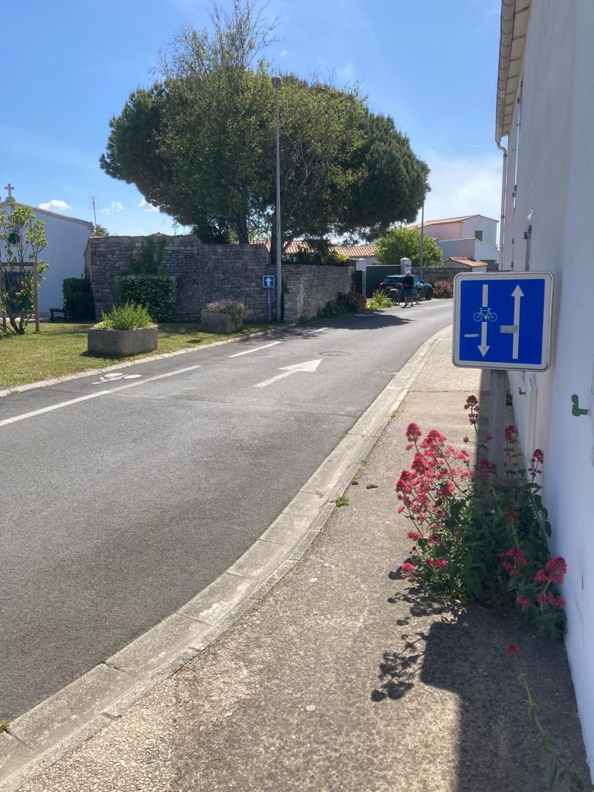
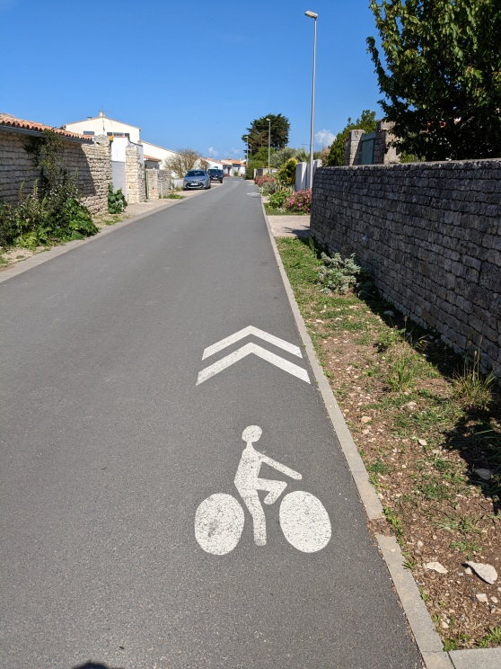
3 – Focus sur les bandes cyclables
Définition
Ce sont des voies de la chaussée réservées aux cyclistes et aux conducteurs d'engins de déplacement personnel motorisés (EDPM).
Une bande cyclable n'est pas séparée physiquement des autres voies de circulation où roulent les autres usagers (moto, voiture, etc.). La bande cyclable est généralement délimitée du reste de la chaussée par un marquage de peinture.

Slide 10
4 - Récapitulatif des autorisations de circulation sur les voies cyclables
Sauf inventaire plus approfondi, il nous apparaît qu’une partie des pistes cyclables de l’île sont en fait des voies vertes ou des voies partagées avec d’autres véhicules (hormis les pistes qui longent les départementales).

Slide 11
Les priorités de Ré-Avenir
A) La sécurisation de l’usage du vélo sur le réseau existant
2) Sécuriser les intersections
- Application du code de la Route en matière de priorité vélos
- Aménagement de ronds-points « à la hollandaise »
- Passages souterrains à Saint-Martin et à La Couarde

Slide 12
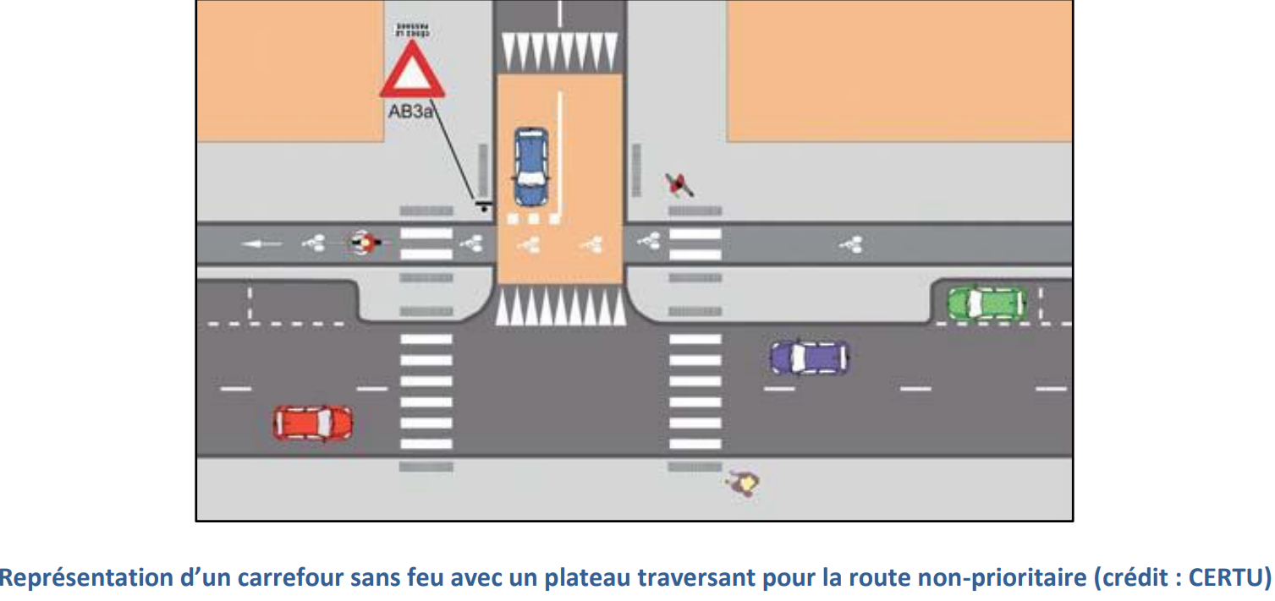
1- Intersections et sécurité des cyclistes
En matière de priorité, une piste cyclable est considérée comme une voie de la chaussée principale qu’elle longe.
Croisements route départementale/chemin vicinal.
Le plateau traversant (en beige sur le schéma ci-après) concerne la route non-prioritaire. Dans cette situation, la piste cyclable est prioritaire.

Slide 13
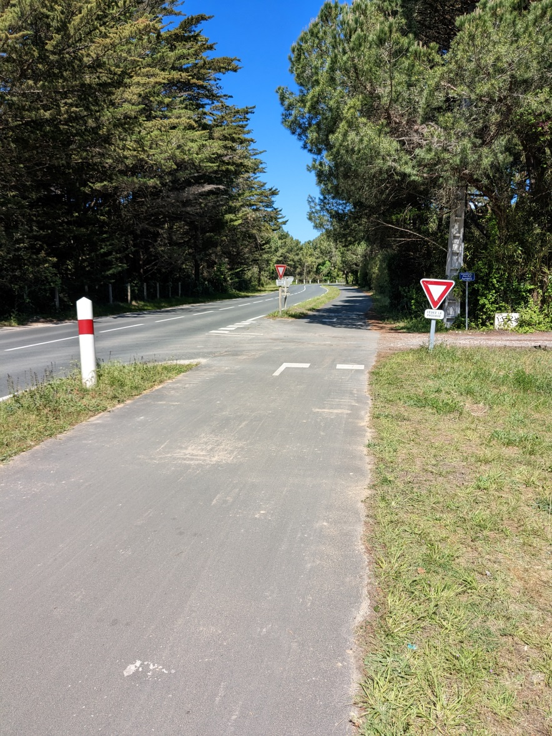
1 - (suite) Intersections et sécurité des cyclistes
Préconisation 3 : Appliquer la règle de la priorité vélo aux intersections voie communale / voie départementale.
Il faudra donc sur le chemin communal déplacer les panneaux « céder le passage » en amont des pistes cyclables qui longent la départementale
et supprimer les panneaux cédez-le-passage sur la piste cyclable.
Ceci se fera évidemment dans le respect du code de la route et de la pleine visibilité pour le conducteur débouchant de la voie communale.

Slide 14
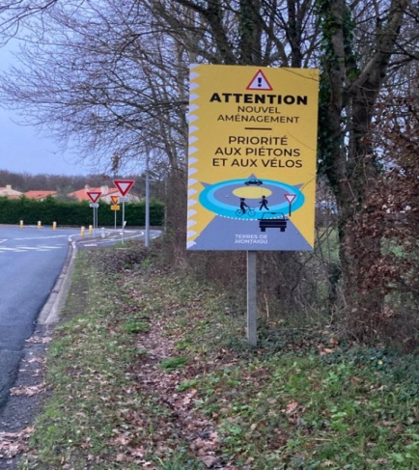
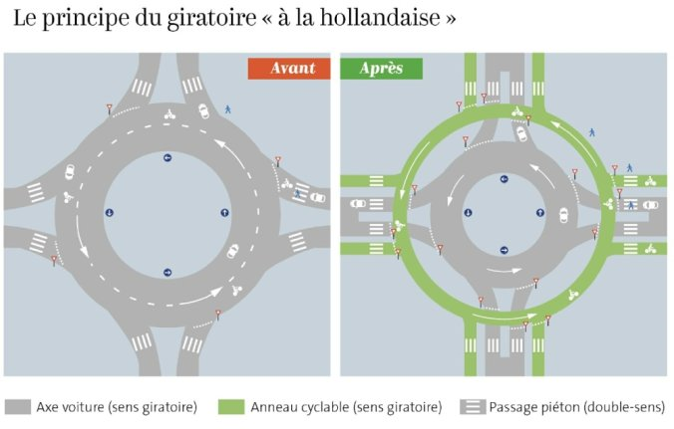
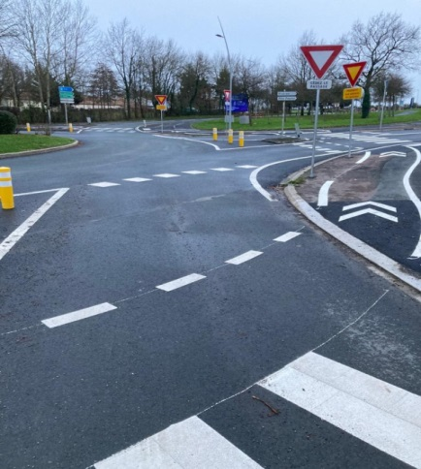
2 - Carrefours giratoires cyclables « à îlots intra-annulaires » ou ronds-points à la hollandaise
Ces giratoires se trouvent ceinturés par une piste cyclable uni- ou bi-directionnelle.
Priorité aux piétons et aux vélos sur les flux motorisés.

Slide 15
2 - (suite) Ronds-points à la hollandaise
Ré-Avenir va insister auprès de la CdC et du département pour mener une expérience de mise en place d’un rond-point à la Hollandaise (action 24) :
Le rond-point Bel Air à la Flotte, sur lequel des travaux de sécurisation et d’aménagements cyclables sont prévus dans le SDC, présente une configuration favorable à cette expérimentation.
Préconisation 4 : Chiffrer les actions 24, 25 et 26 du SDC
24 « Expérimenter un giratoire à la hollandaise »
25 « Expérimenter la création des chaucidous »
26 « Expérimenter la création de pistes cyclables uni-directionnelles »
Ces actions ne sont ni chiffrées, ni datées dans le SDC.

Slide 16
Les priorités de Ré-Avenir
A) La sécurisation de l’usage du vélo sur le réseau existant
3) Elargissement des itinéraires et suppression des virages à angle droit
Prévus : Le Martray,
entre Saint-Martin et La Flotte
et entre Saint-Martin et la Moulinatte
A prévoir : entre le moulin à marée de Loix et les Prises,
débouché du Lisay à Saint-Clément

Slide 17
Les priorités de Ré-Avenir
A) La sécurisation de l’usage du vélo sur le réseau existant
4) Signalétique identique dans tous les villages de l’île et généralisation des zones 30 km/h.

Slide 18
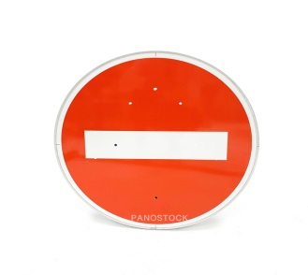
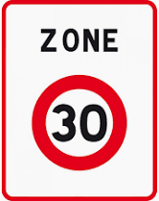
Zones 30
Dans les zones 30, la vitesse des véhicules est limitée à 30 km/h. Toutes les chaussées sont à double sens pour les cyclistes, sauf dispositions différentes prises par l’autorité investie du pouvoir de police.
Signalisation d’une voie en sens interdit
Le panonceau M9v2 « sauf vélos » peut compléter le B1 « sens interdit »,
Un panneau C24a, positionné à l’entrée du sens unique et des intersections, indique aux véhicules qu’ils peuvent rencontrer des vélos circulant dans le sens opposé.
C24a C24c B1 et M9v2 B1

Slide 19
Zones 30 pour tous les villages de l’île
Préconisation 5 : doter tous les villages de l’ile de règles uniformisées avec adoption concertée d’une même signalétique.
La mise en zone 30 clarifierait la notion de double sens cyclable et de sens interdit.
Rappel : Pour les communes n’ayant pas adopté la zone 30, les vélos, dans le respect du Code de la route, ne peuvent pas emprunter à contresens les rues à sens unique.

Slide 20
B) L’extension du réseau actuel
1 - Sont prévus
21,5 kms pour 8 « itinéraires directs », budget 7 M€
Les sous actions | Date prévisionnelle réalisation | Budget estimé | Note globale de difficulté / 20
1.3 Contournement ouest de la Flotte le long de la RD735 | 2025 | 700 000 € | 8
1.4 Liaison Le Bois-Plage – Nouvelle déchèterie des Gâchettes | 2025 | 400 000 € | 4
1.1 Liaison Rivedoux-Plage – Sainte-Marie-de-Ré le long de la RD201 | 2026 | 1 000 000 € | 10
1.2 Contournement sud de la Flotte le long de la RD735 | 2026 | 650 000 € | 8
1.7 Liaison La Couarde-sur-Mer – Le Martray le long de la RD 735 | 2028 | 1 500 000 € | 18
1.8 Liaison Saint-Clément-des-Baleines – Ars-en-Ré | 2028 | 300 000 € | 11
1.5 Liaison Saint-Martin-de-Ré – La Couarde-sur-mer le long de la RD 735 | 2030 | 2 000 000 € | 18
1.6 Liaison Loix – La Passe le long de la RD 102 | 2030 | 600 000 € | 15
5 kms pour 10 « itinéraires touristiques », budget 1 M€

Slide 21
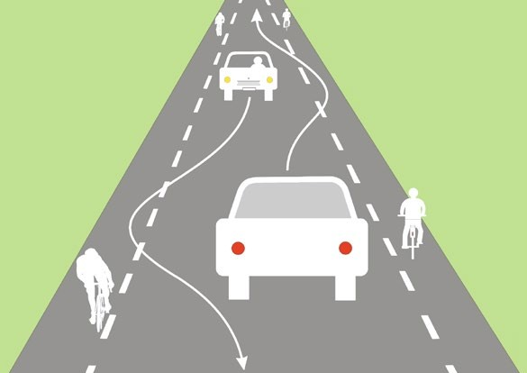
2 - Le CHAUCIDOU une alternative à moindre coût
Chaussée à voie centrale banalisée : chaussée étroite sans marquage axial, dont les lignes de rive sont rapprochées de l’axe central.
La largeur de la voie ouverte aux véhicules motorisés est insuffisante pour permettre leur croisement.
La CVCB a pour principal objectif d’améliorer les conditions de circulation des cyclistes dans des situations contraintes, dans les cas où les aménagements cyclables classiques se révèlent impossibles à réaliser.
Il est conseillé de réduire la vitesse à 70 km/h, voire à 50 km/h.

Slide 22
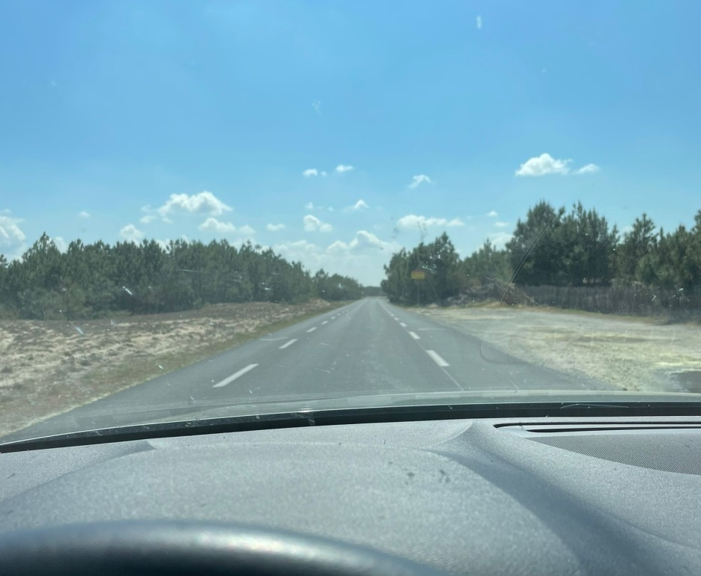
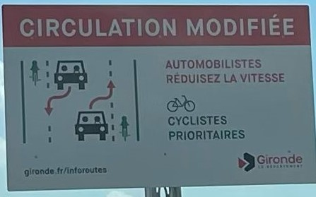
Préconisation 6 : pour la création d’un Chaucidou
Entre la Passe et le Feneau, direction Loix (Action 25). Ceci serait un aménagement de première intention, peu coûteux et sécurisant pour les cyclistes.
Le système du chaucidou pourrait également être retenu pour des circuits intra-village (Sainte-Marie, Saint-Clément, La Flotte, Les Portes...)

Slide 23
Synthèse des principales préconisations
Bien différencier la signalétique pistes cyclables / voies vertes.
Parfaire, voire refaire, le revêtement des pistes cyclables afin de permettre aux cyclistes un roulage rapide en toute sécurité, en créant partout où ce serait possible des espaces d'arrêt dédiés aux vélos, en bordure des pistes
Appliquer la règle de la priorité vélo aux intersections voie communale / voie départementale.
Expérimenter un rond-point à la Hollandaise au rond-point de Bel Air à La Flotte.
Généraliser la zone 30 à tous les villages de l’île.
Créer un chaucidou entre la Passe et le Feneau, direction Loix.

Slide 24
Synthèse des principaux panneaux de signalisation

Slide 25
Si vous avez envie d’approfondir
Conclusion
Tous ces points sont développés dans notre document consultable sur le site internet de Ré-Avenir:
« Considérations et préconisations en vue d’optimiser le Schéma Directeur Cyclable 2023-2030 »

Slide 26
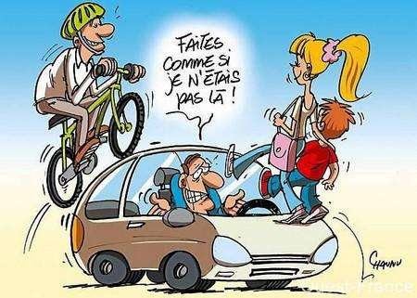

Slide 27
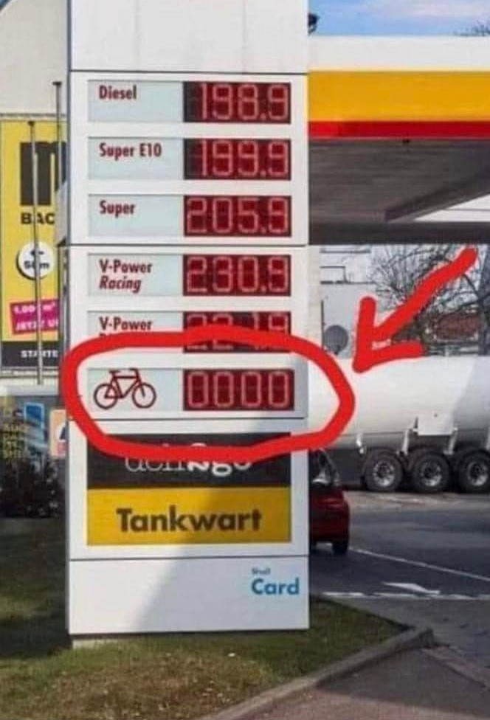
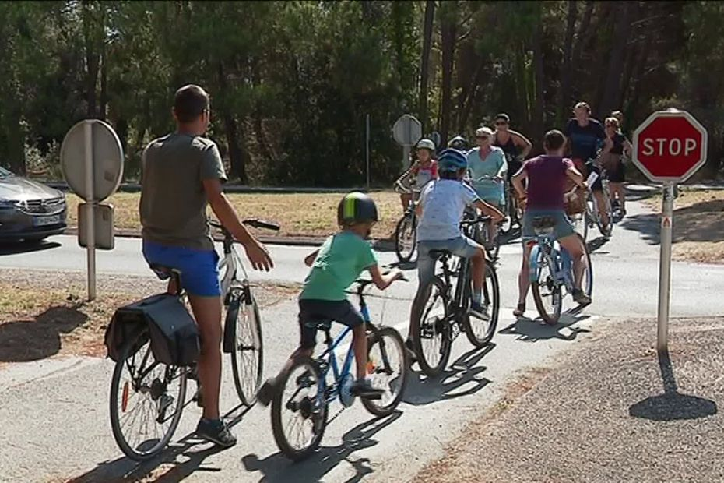
Notre véritable paradis cyclable ?

